Slide 1
Tuần 7
Bài 21:
Tiết 31: Hai đường thẳng vuông góc
TOÁN 4
Tập 1

Slide 2

KHỞI ĐỘNG

Slide 3


Slide 4



Trong video nhắc đến những góc nào?

Slide 5
Hãy nêu tên góc, đỉnh, cạnh trong hình bên.
So sánh góc bẹt với góc vuông.
Góc nhọn, đỉnh O, cạnh OA, OB
Góc nhọn bé hơn góc vuông.
So sánh góc nhọn với góc vuông.
So sánh góc tù với góc vuông.
A
O
B
Góc tù, đỉnh O, cạnh OM, ON
Góc tù, lớn hơn góc vuông.
M
O
N
Góc bẹt, đỉnh O, cạnh OC, OD
Góc bẹt bằng hai lần góc vuông.
C
O
D

Slide 6
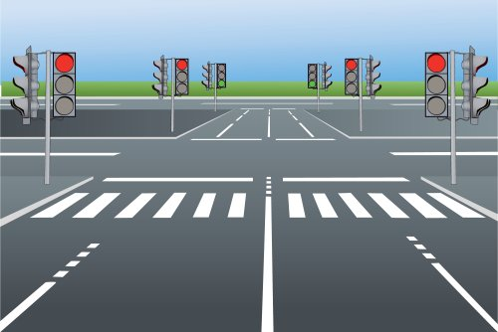
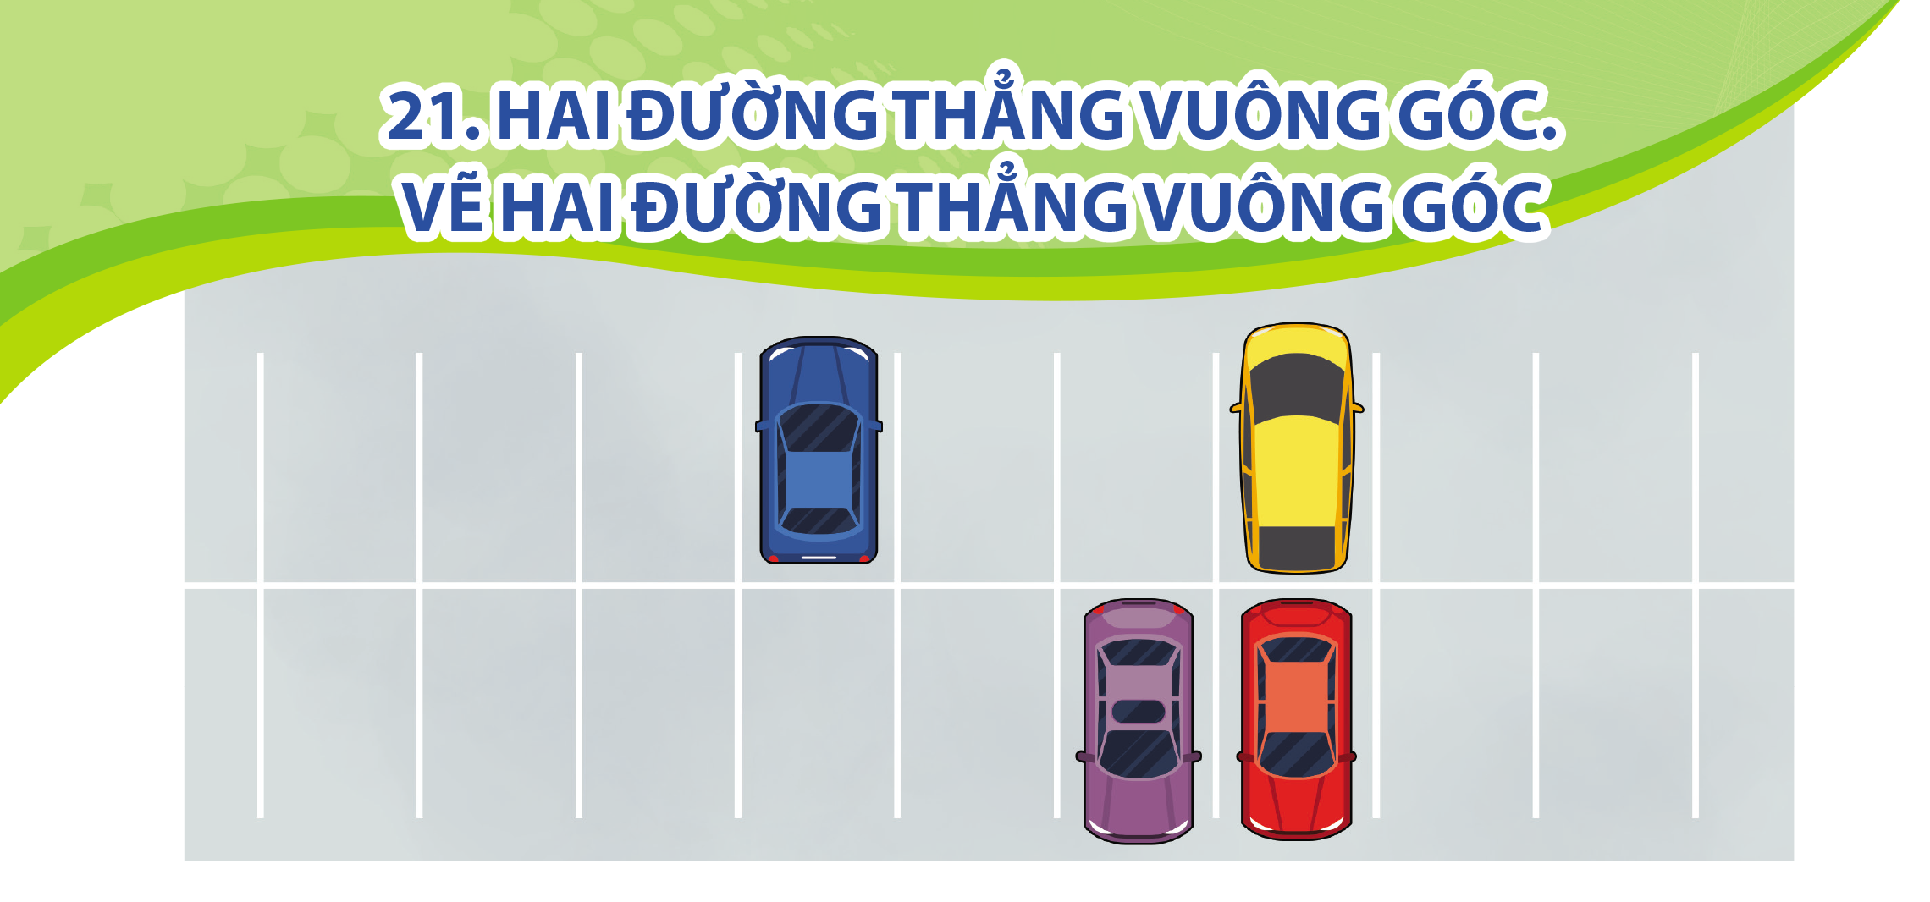
Các đường kẻ ngang, đường kẻ dọc tạo thành những góc như thế nào?
Em hãy chỉ ra đường kẻ ngang, đường kẻ dọc?
Các đường kẻ ngang, đường kẻ dọc có tác dụng gì?

Slide 7

KHÁM PHÁ
KIẾN THỨC MỚI

Slide 8
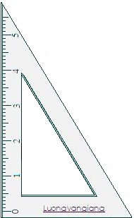

C
* Từ 1 góc vuông đỉnh O cạnh OB, OC.
* Kéo dài hai cạnh góc vuông được hai đường thẳng AB và CD cắt nhau tại điểm O.
A
O
B
*Dùng ê ke để kiểm tra hoặc vẽ hai đường thẳng vuông góc với nhau.
D
Hai đường thẳng AB và CD vuông góc với nhau.
Hoc10

Slide 9

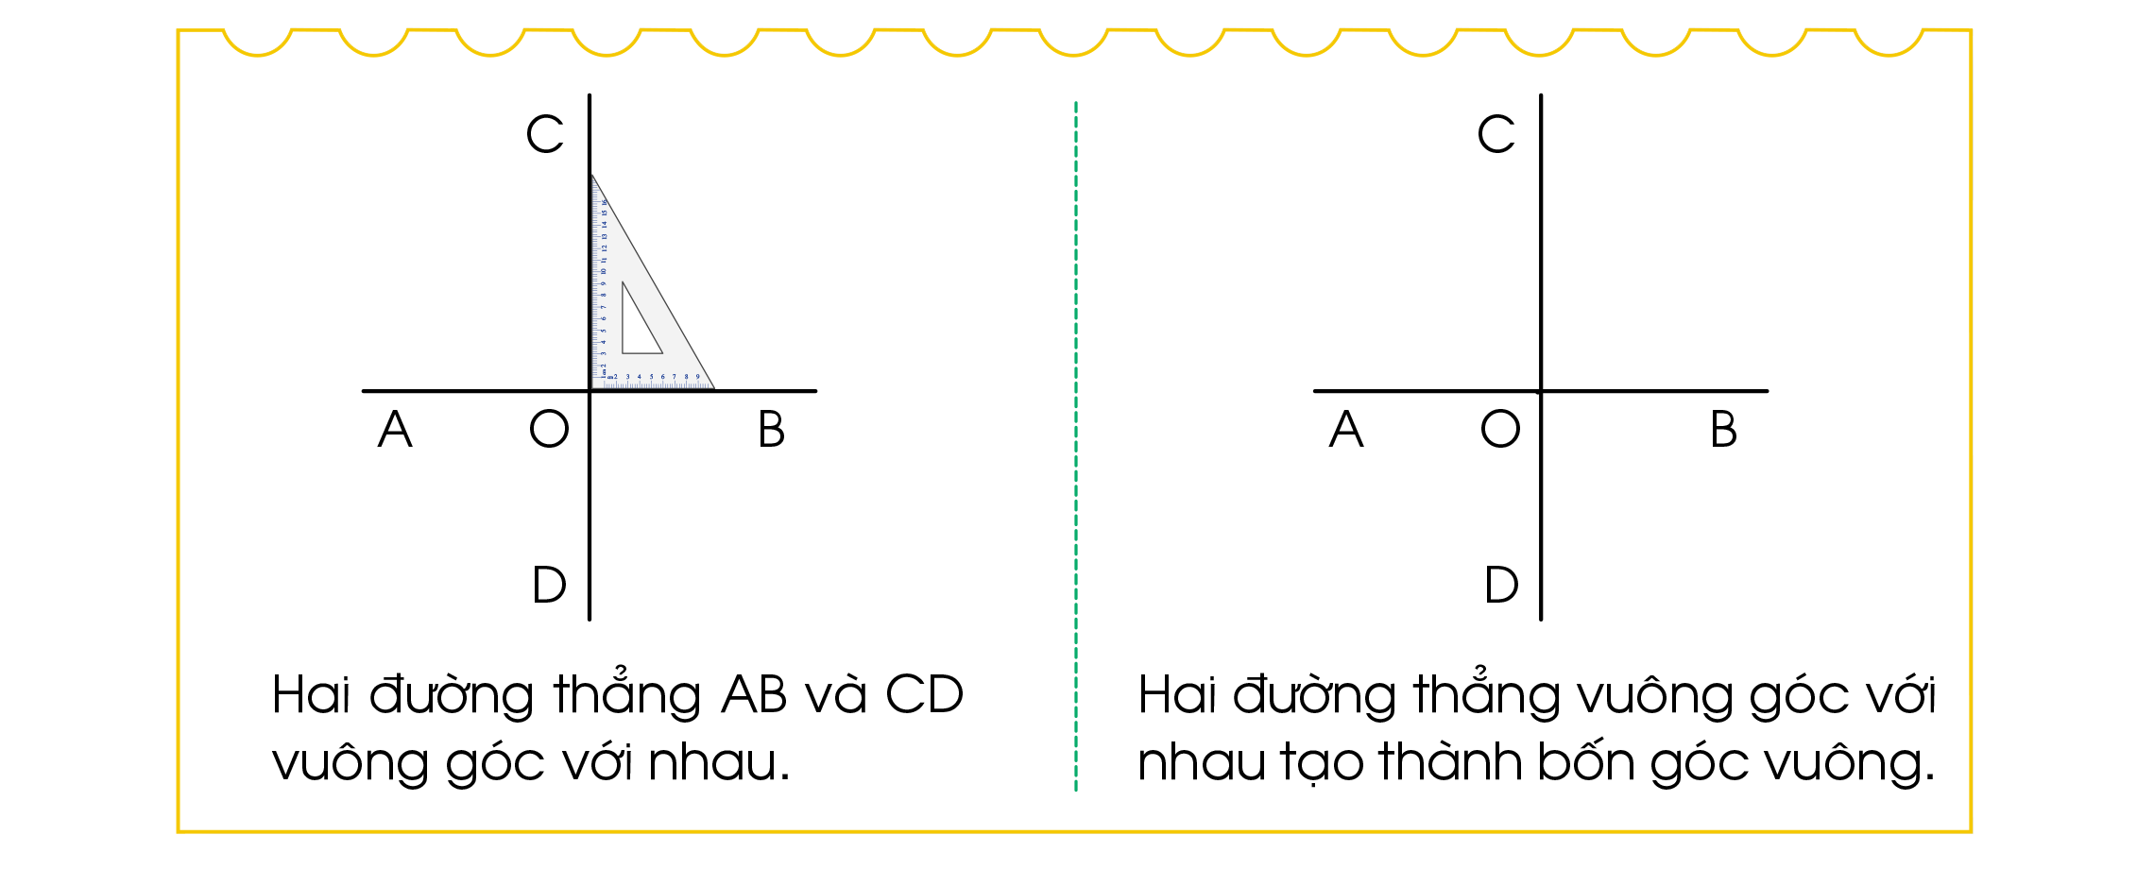
C
Từ 1 góc vuông đỉnh O cạnh OB, OC.
Kéo dài hai cạnh góc vuông được hai đường thẳng AB và CD cắt nhau tại điểm O.
A
O
B
Hai đường thẳng AB và CD vuông góc với nhau tạo thành 4 góc vuông có chung đỉnh o.
D
Hai đường thẳng vuông góc với nhau tạo thành 4 góc vuông.
Hoc10

Slide 10
* Tìm ví dụ trong thực tế những đồ vật vuông góc với nhau.

Slide 11
LUYỆN TẬP – THỰC HÀNH

Slide 12
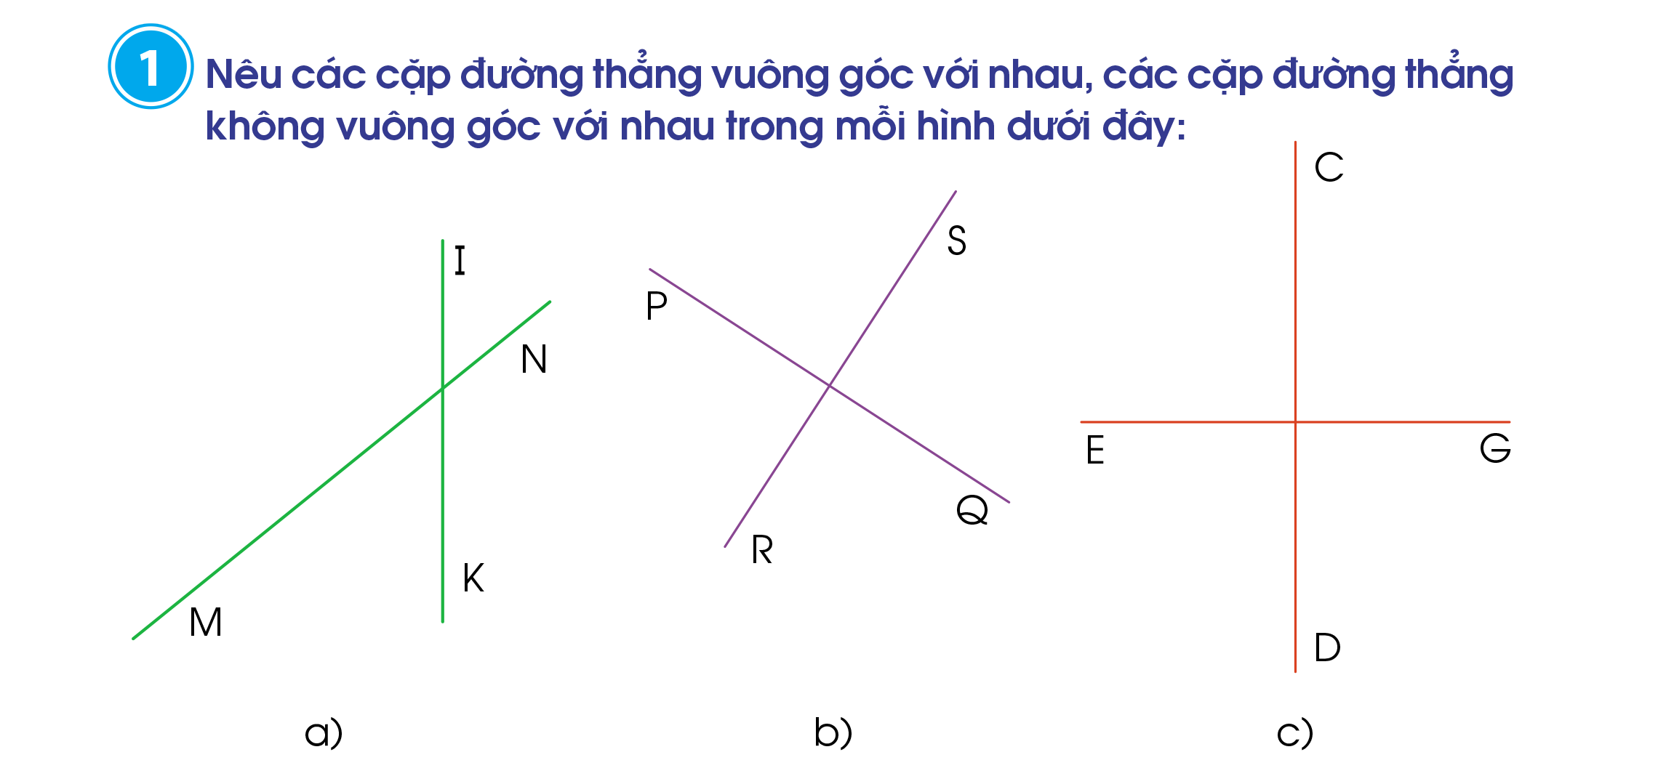

Slide 13
Các cặp đường thẳng vuông góc với nhau là:
PQ vuông góc với RS
CD vuông góc với EG
Các cặp đường thẳng không vuông góc với nhau là:
IK không vuông góc với MN

Slide 14
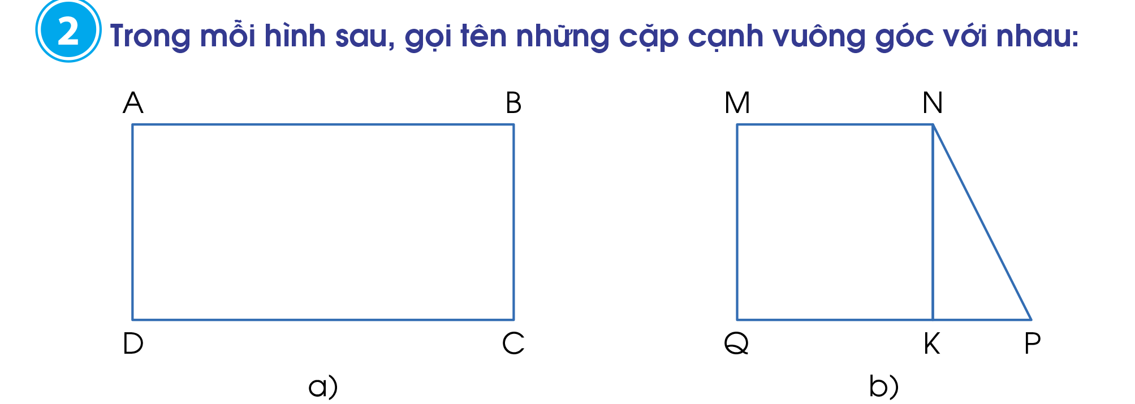
Hình chữ nhật ABCD có các cặp cạnh vuông góc với nhau:
Cạnh DA vuông góc với cạnh AB
Cạnh AB vuông góc với cạnh BC
Cạnh BC vuông góc với cạnh CD
Cạnh CD vuông góc với cạnh DA
Hình từ giác MNPQ có các cặp cạnh vuông góc với nhau:
Cạnh MN vuông góc với cạnh NK
Cạnh NK vuông góc với cạnh KP
Cạnh NK vuông góc với cạnh KQ
Cạnh KQ vuông góc với cạnh QM
Cạnh QM vuông góc với cạnh MN

Slide 15
VẬN DỤNG, TRẢI NGHIỆM

Slide 16
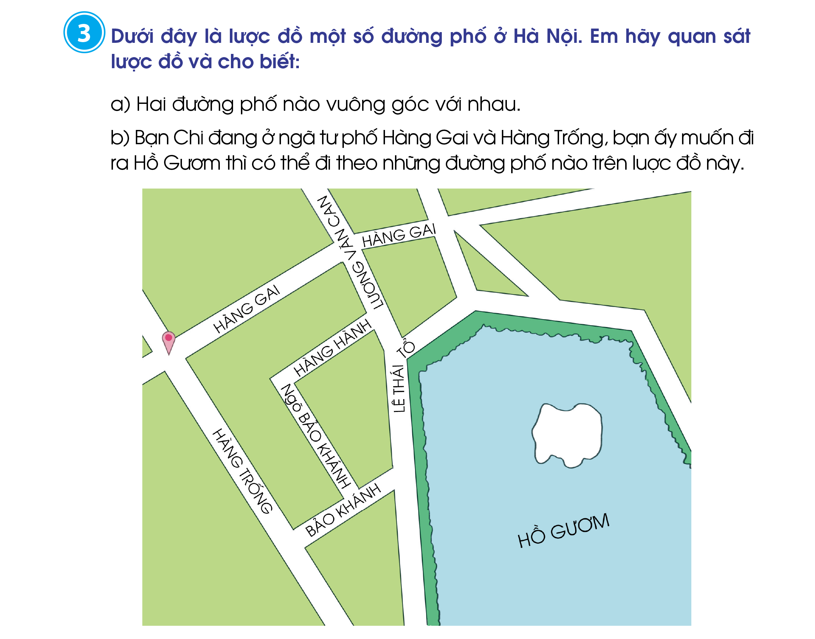
a* Hai đường phố vuông góc với nhau:
Đường Hàng Gai vuông góc với đường Hàng Trống.
Đường Hàng Gai vuông góc với đường Lương Văn. Can.
Đường Hàng Trống vuông góc với đường Bảo Khánh.
Đường Bảo Khánh vuông góc với đường Ngô Bảo Khánh.
Đường Ngô Bảo Khánh vuông góc với đường Hàng Hành.
b* Từ phố Hàng Gai và Hàng Trống đi ra Hồ Gươm thì có thể đi theo những đường phố sau:
- Từ đường Hàng Gai qua đường Lương Văn Can đến đường Lê Thái Tổ.
-Từ đường Hàng Trống qua đường Bảo Khánh đến đường Lê Thái Tổ.

Slide 17

Em hãy chia sẻ những việc
đã thực hiện được trong bài học hôm nay.

Slide 18

DẶN DÒ

Slide 19
Hoc10 chúc các em học tốt!

